Slide 1
Computer Aided Drug Design
2016
Wyższa Szkoła Technologii Informatycznych w Warszawie
Filip Stefaniak

Slide 2
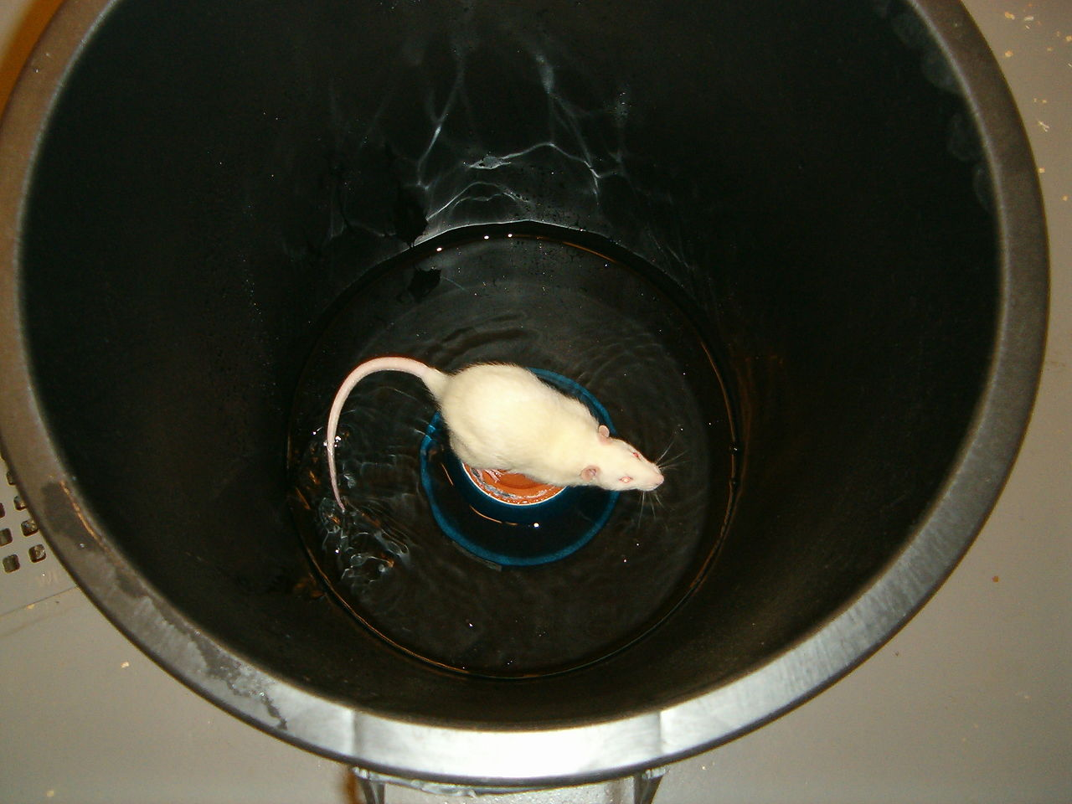
Organizacyjne
Materiały na:
https://github.com/filipsPL/CADD-vizja/wiki

Slide 3
Organizacyjne
Zaliczenie
Ankieta
Lista obecności

Slide 4

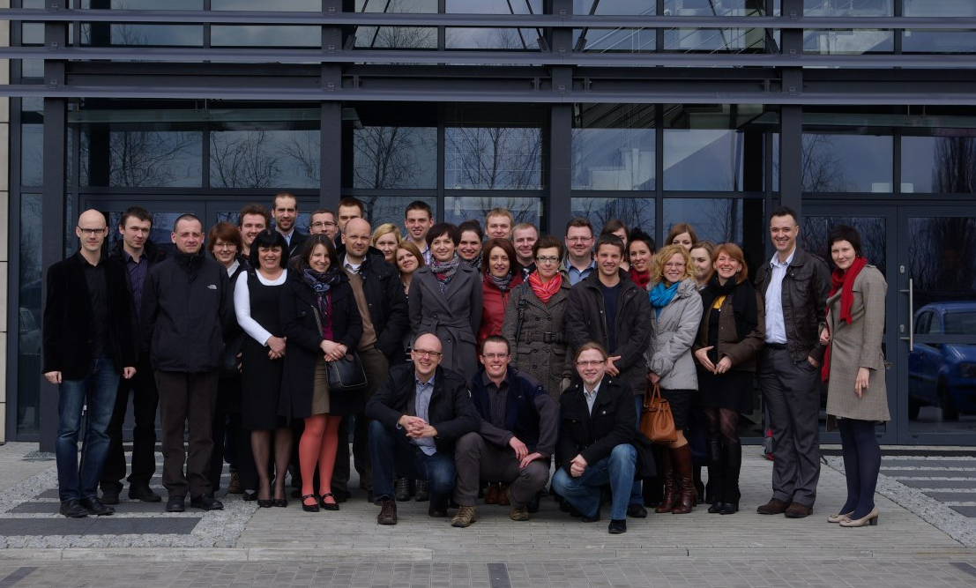
Background

Slide 5


http://genesilico.pl/
https://www.oncoarendi.com/

Slide 6
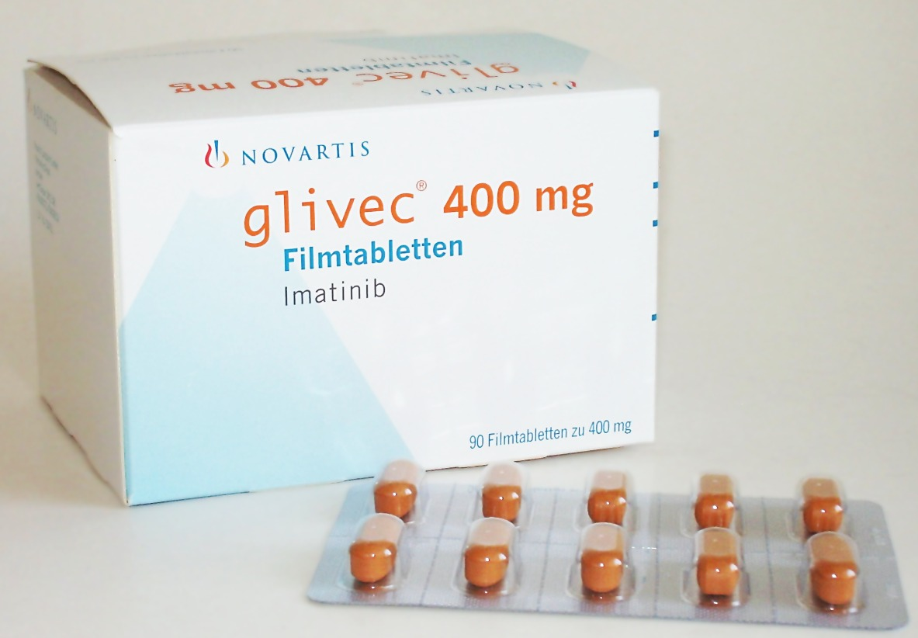
Chemia medyczna

Slide 7
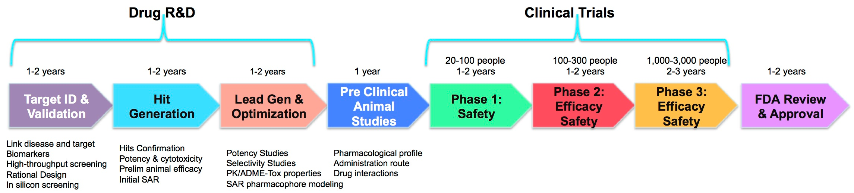
Drug discovery pipeline

Slide 8
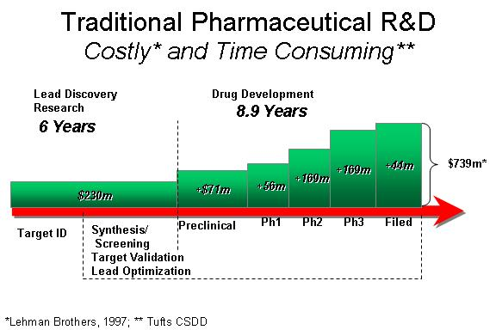
Koszty R&D

Slide 9
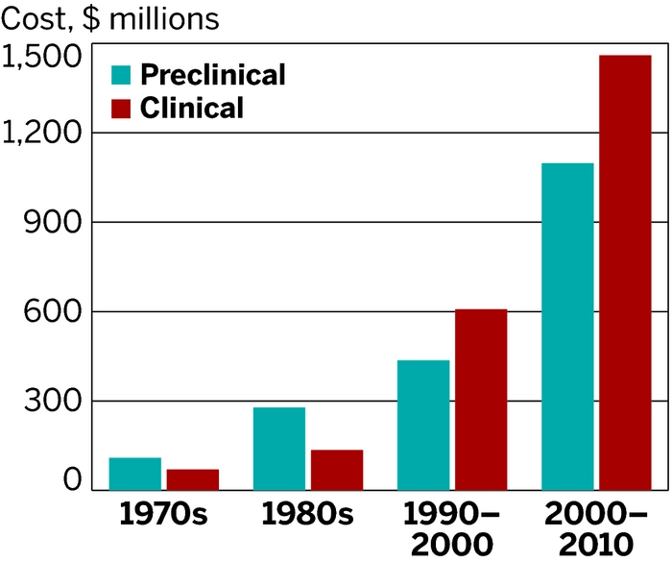
www.scientificamerican.com

Slide 11

Pomysł

Slide 12
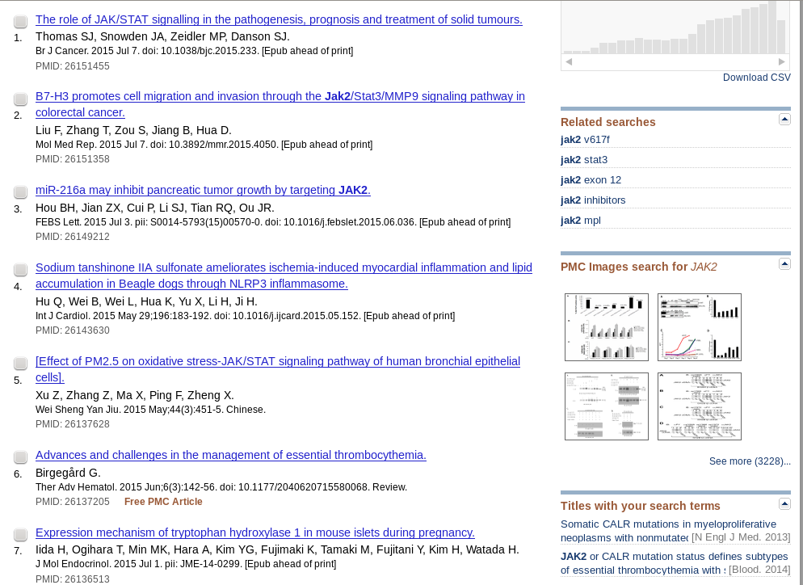
Target?

Slide 13
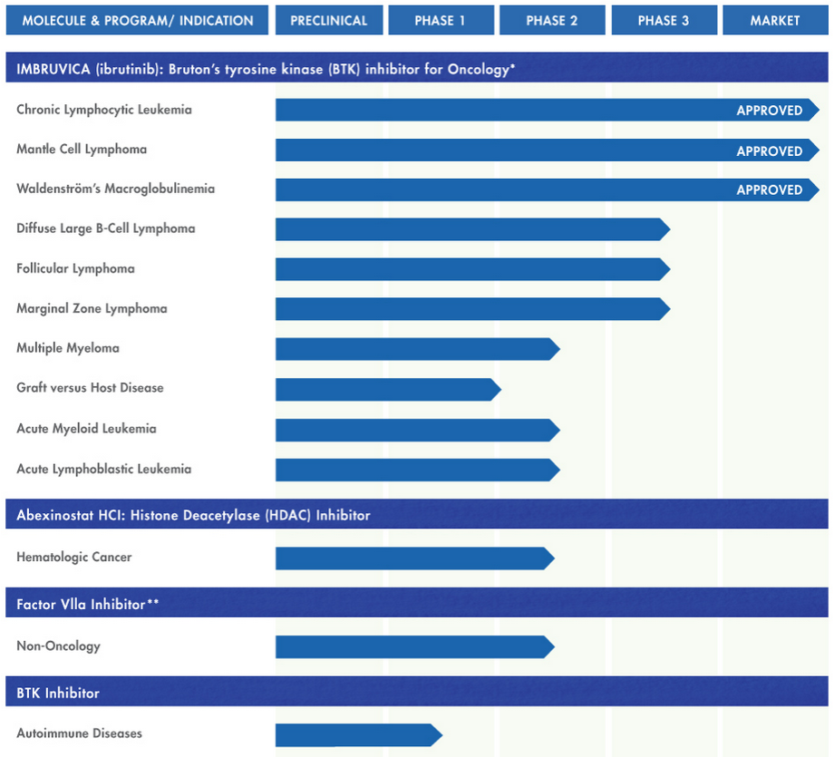
Analiza rynku

Slide 14
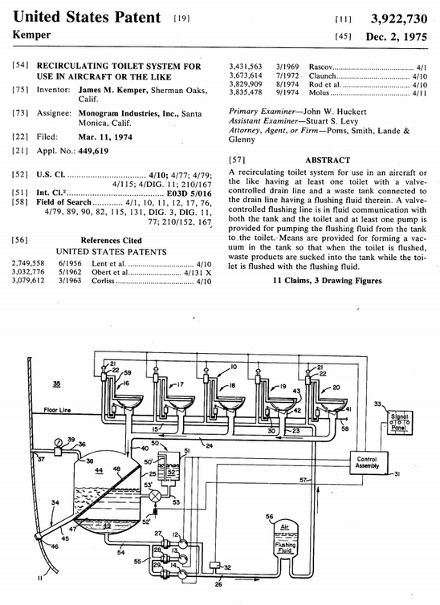
Analiza patentowa

Slide 15
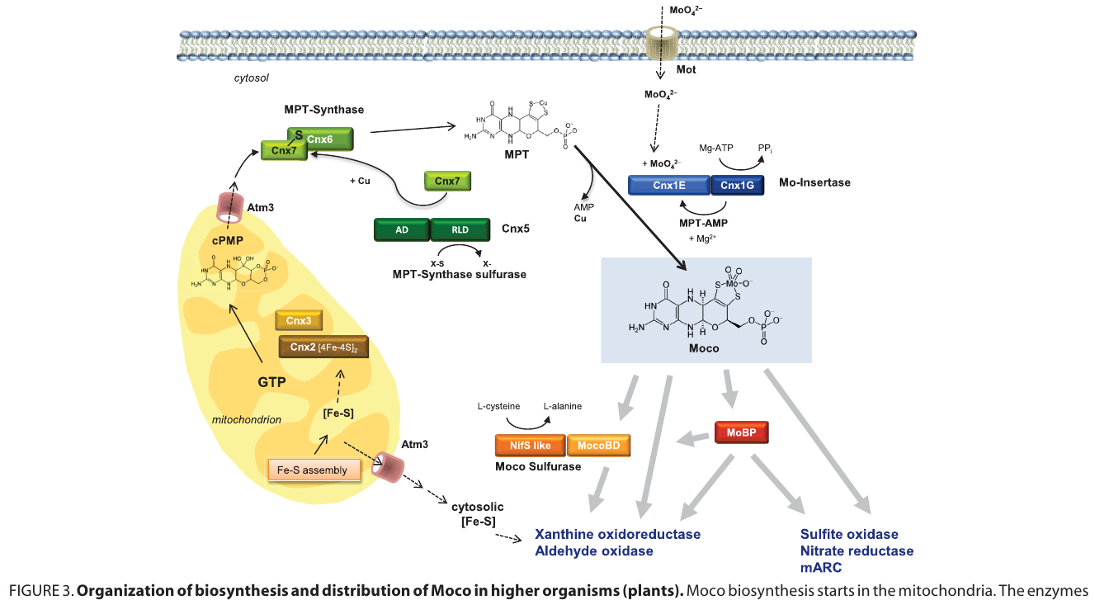
Analiza literatury ...
J. Biol. Chem. 2013, 288:13165-13172.

Slide 16
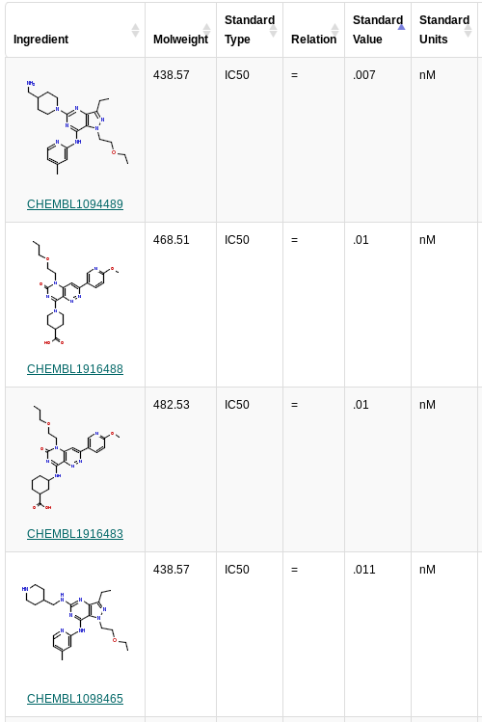
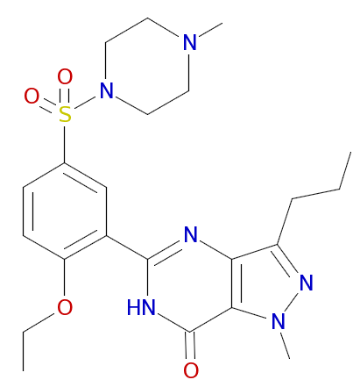
Analiza patentów
“dziury patentowe”

Slide 17
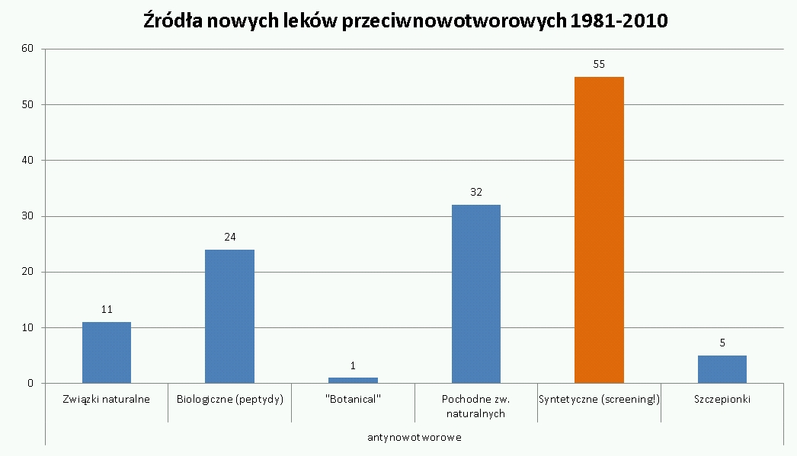
Skąd się biorą leki?
J. Nat. Prod. 2012, 75, 311−335 + opracowanie własne

Slide 18
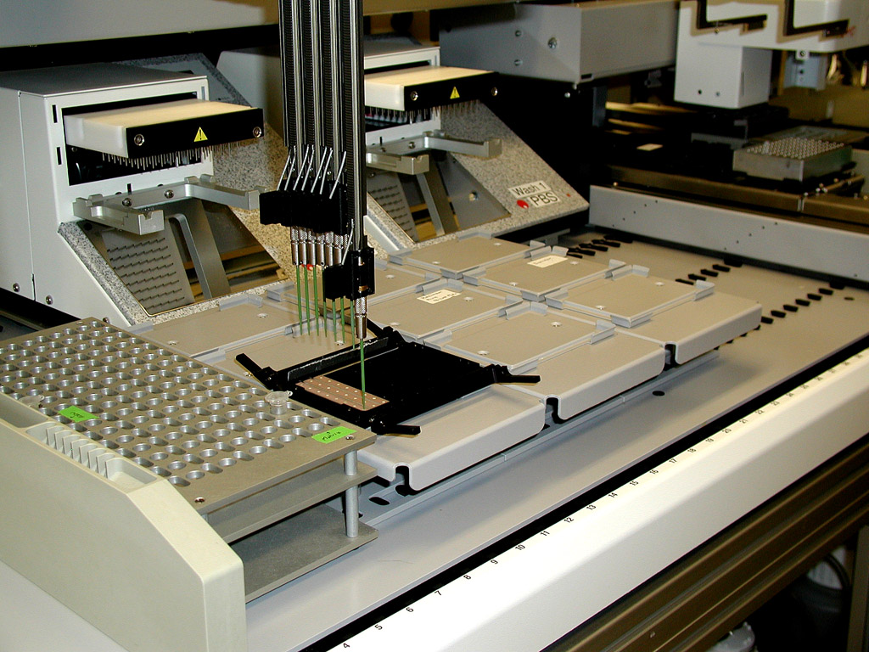
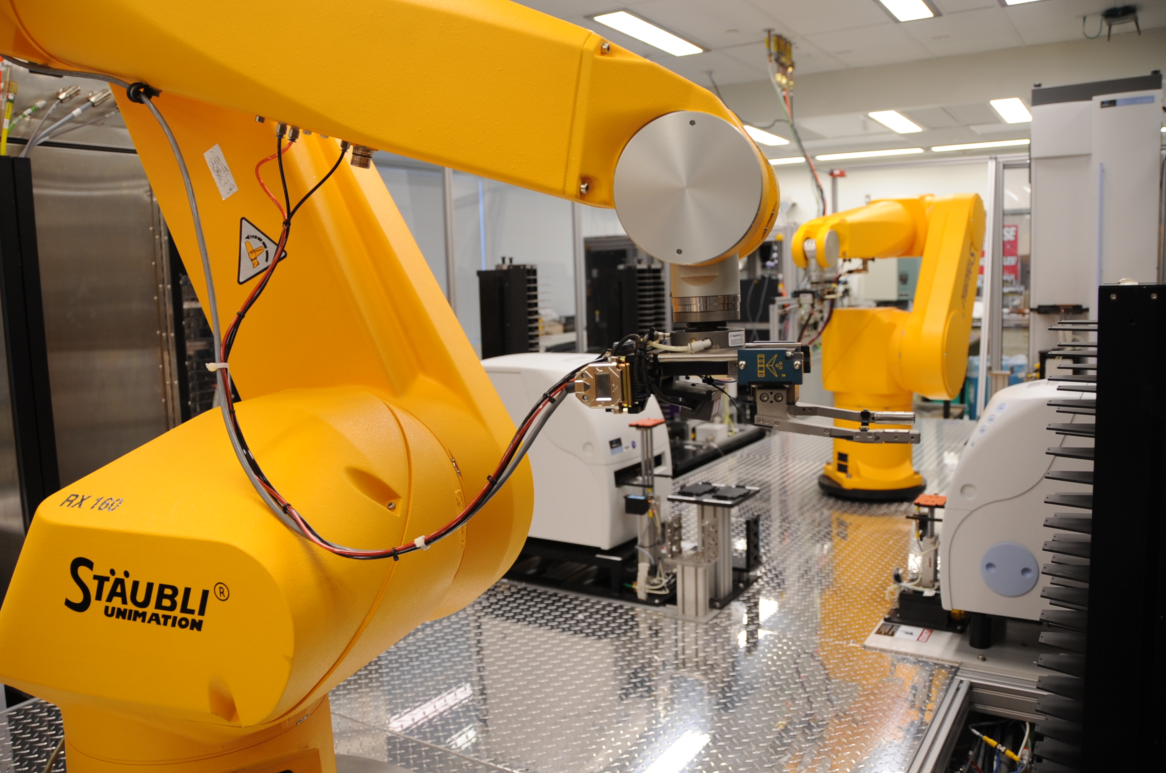
Screening bibliotek

Slide 19
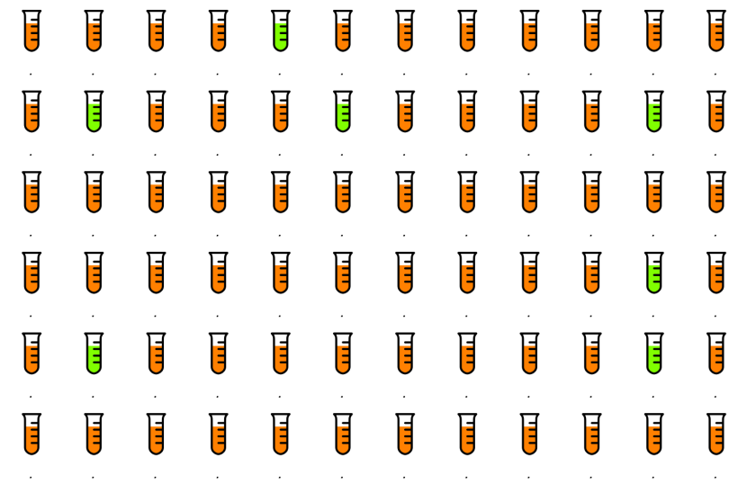
Wirtualny screening bibliotek

Slide 20
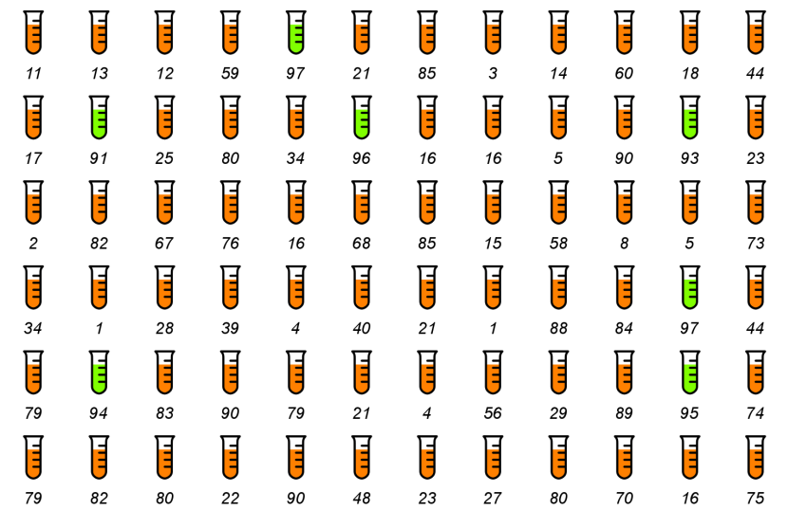

Slide 21
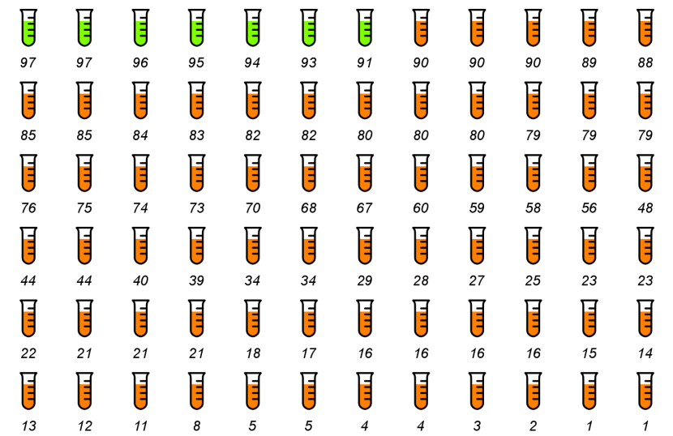

Slide 22
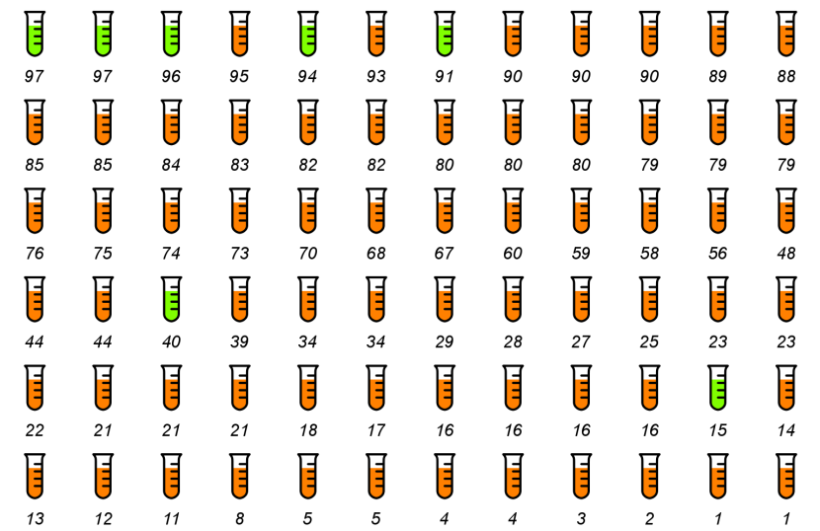

Slide 23
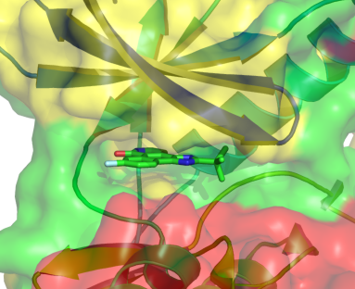
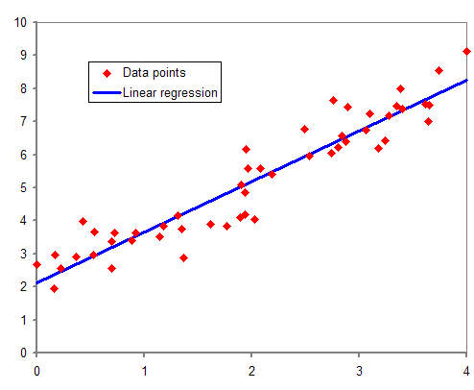
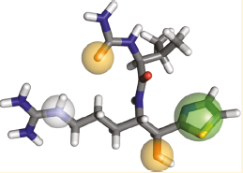
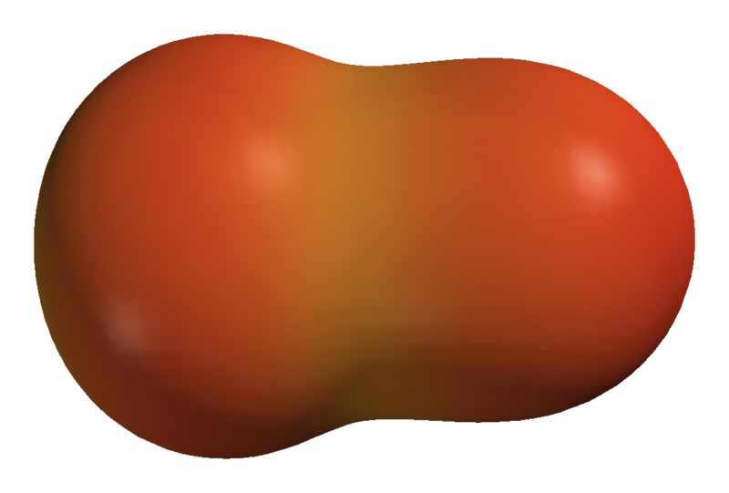
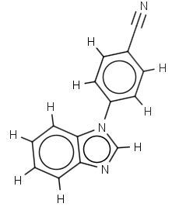

Metody screeningu wirtualnego
…

Slide 24
Gdzie mogą nam pomóc komputery?

Slide 25
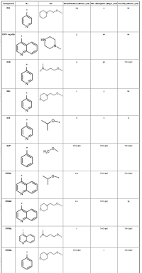
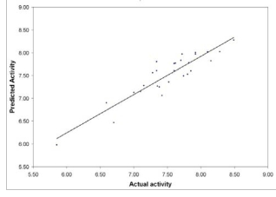
Dalsze analizy
Structure-Activity Relationship (SAR)
QSAR – Quantitative SAR
ACS Chem Biol. Feb 19, 2010; 5(2): 245–253.
Curr Chem Genomics. 2008; 2: 29–39.

Slide 26
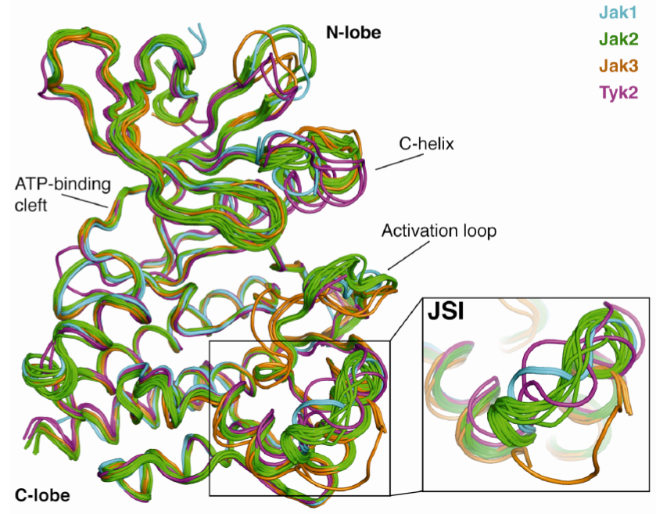
Activity profiling

Slide 27
ADMET profiling (druglikeness)
Absorption, Distribution, Metabolism, Excretion, Toxicity
  Solubility
  logP
  Blood/brain barrier penetration
  ...
  Metabolites prediction
  Possible off-targets
  …

Slide 28
Badania przedkliniczne
This rat is being deprived of restful sleep using a single platform ("flower pot") technique.

Slide 29

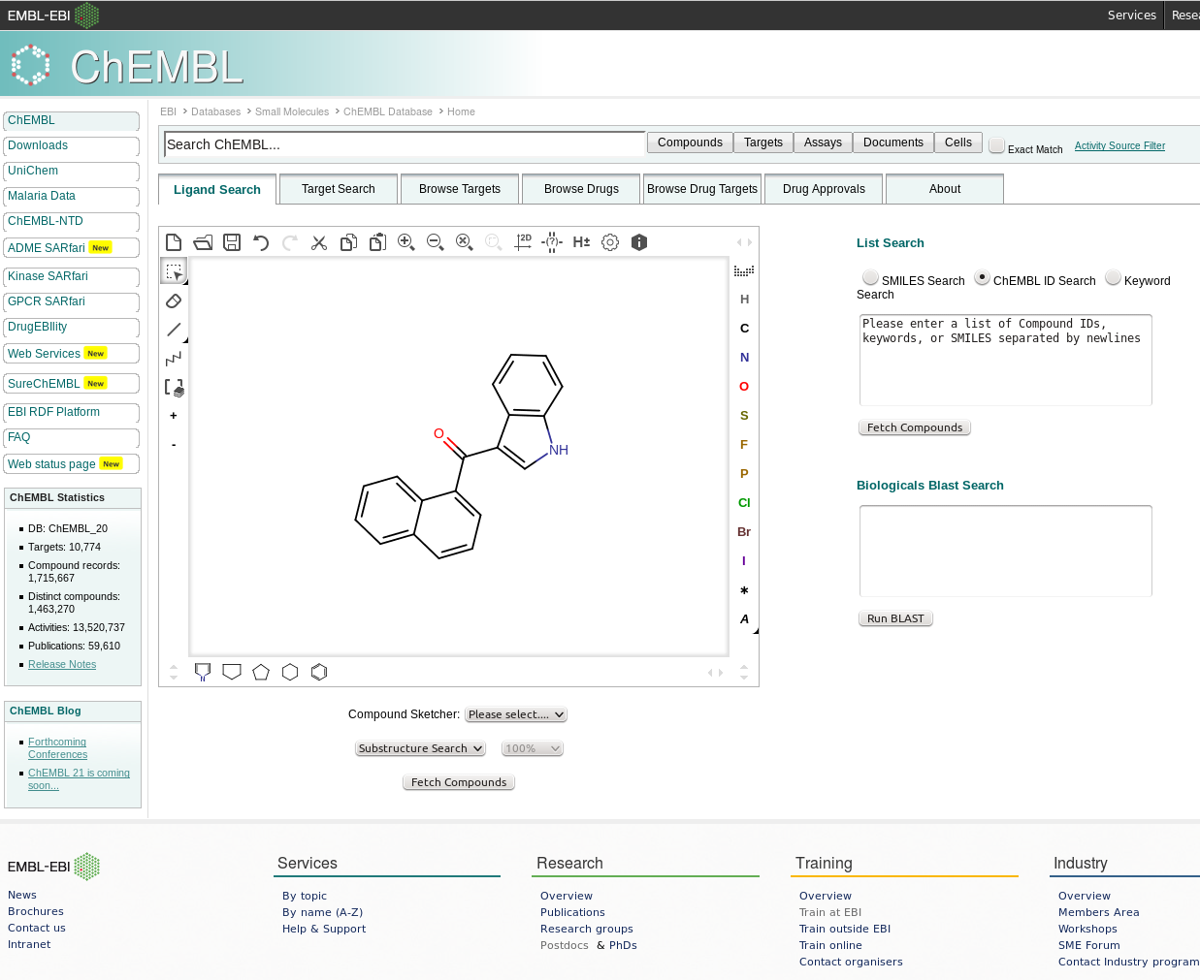
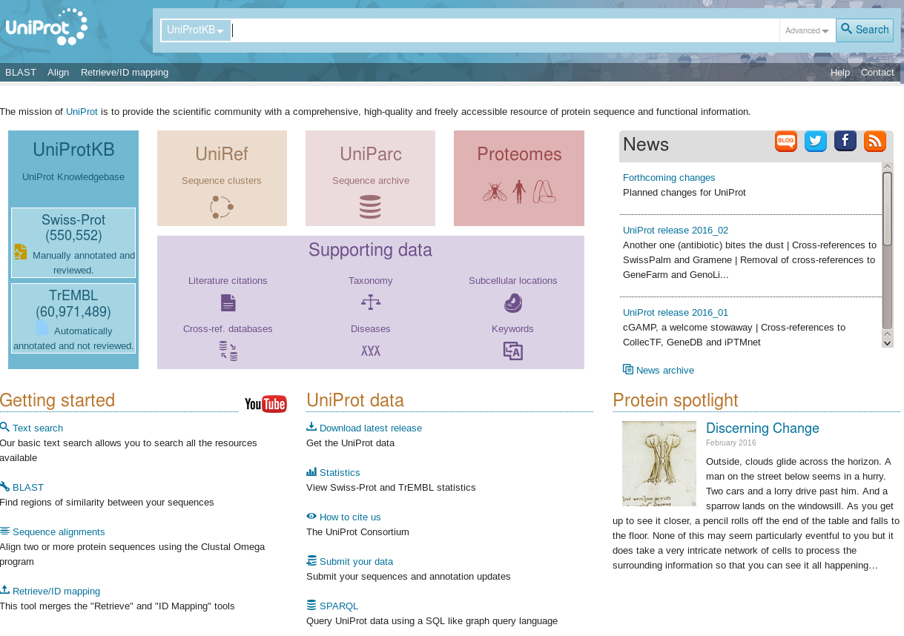
Czego nauczymy się na zajęciach?
Bazy danych – skąd naukowcy czerpią wiedzę niezbędną do rozwoju leku?

Slide 30
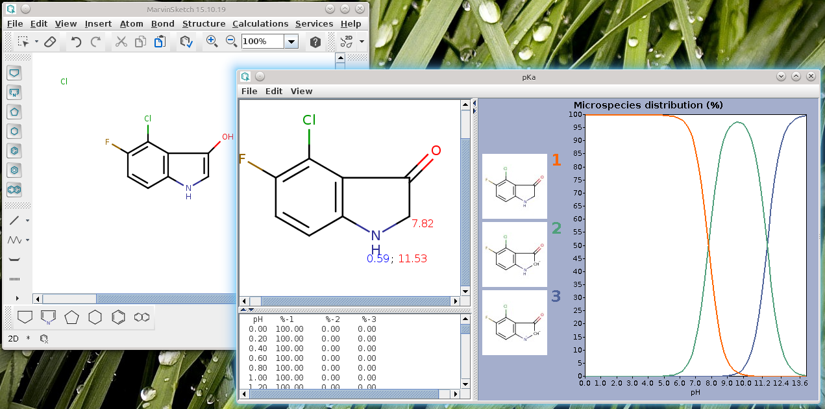
Czego nauczymy się na zajęciach?
Oprogramowanie
  Rysowanie struktur chemicznych I przewidywanie niektórych parametrów fiz-chem (Marvin Sketch)

Slide 31
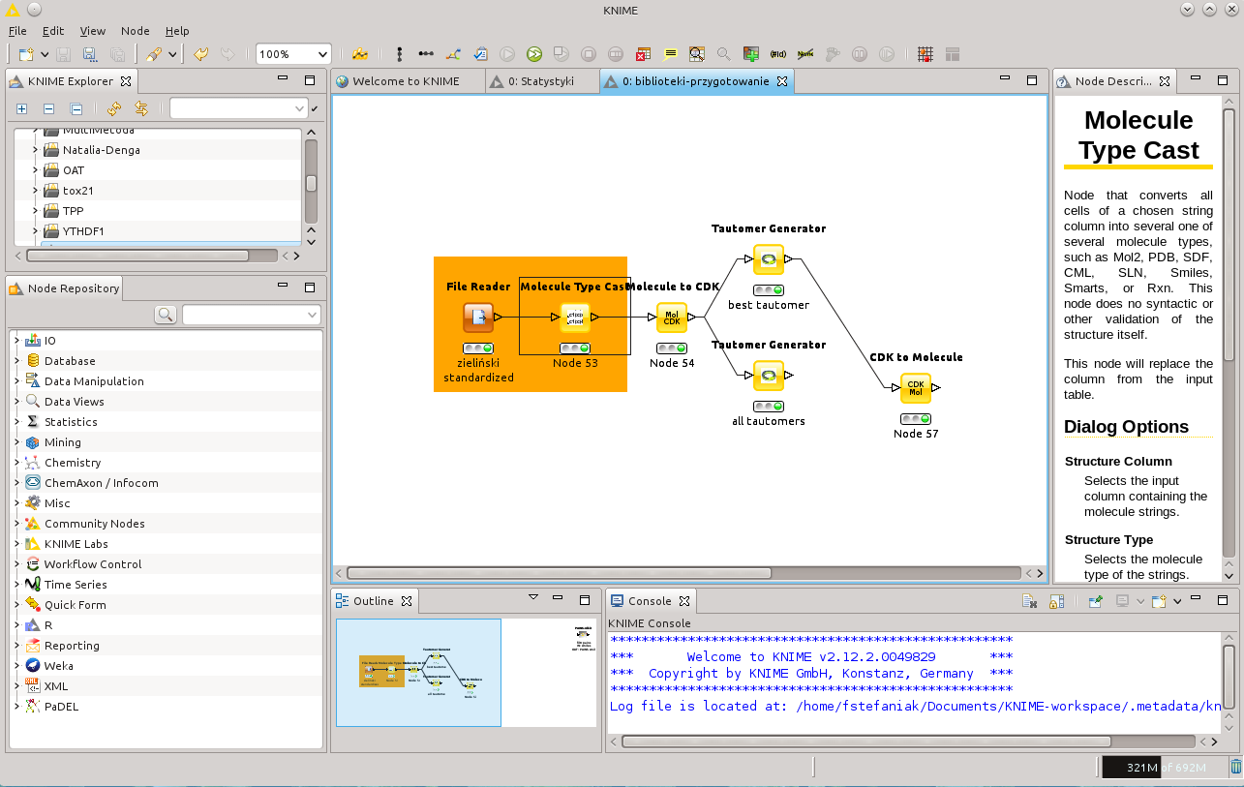
Czego nauczymy się na zajęciach?
  Przetwarzanie I wizualizacja danych (KNIME)
  Uczenie Maszynowe w służbie nauki (KNIME)

Slide 32
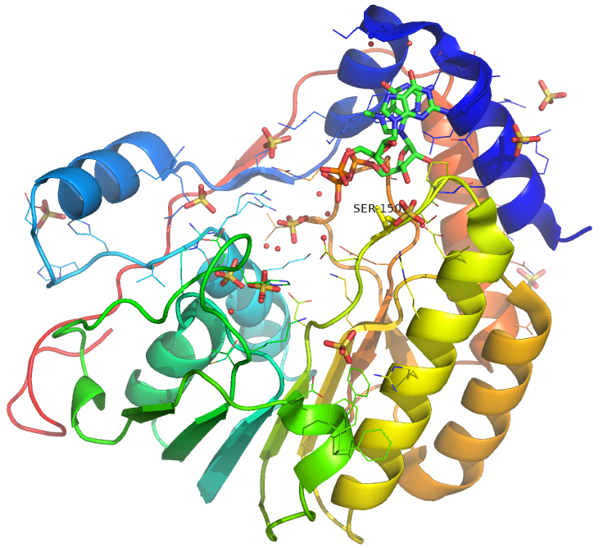
Czego nauczymy się na zajęciach?
  Wizualizacja struktur przestrzennych (PyMOL)

Slide 33
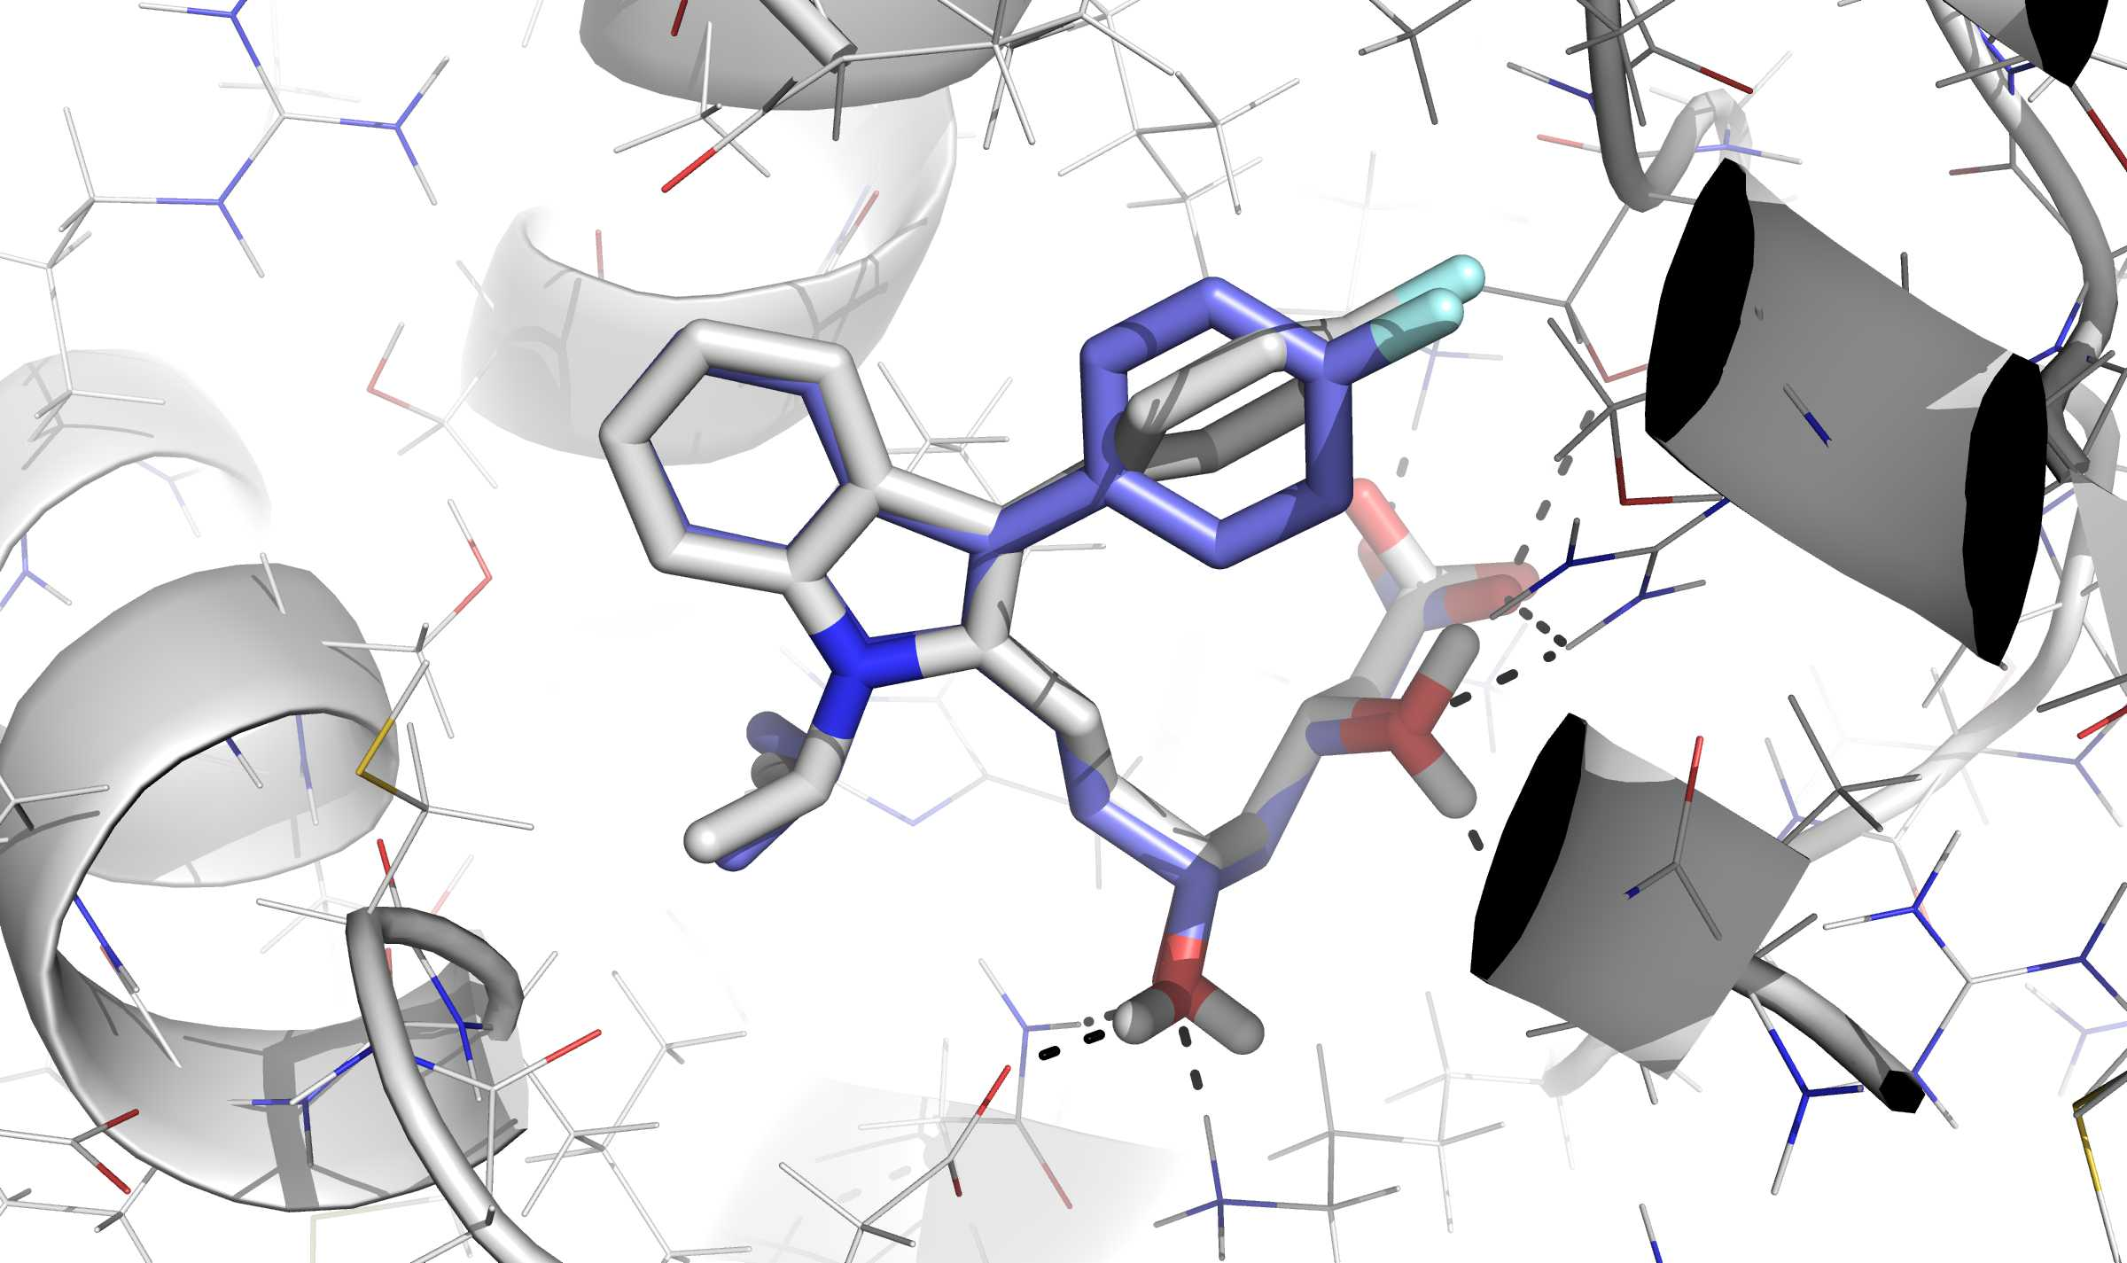
Czego nauczymy się na zajęciach?
- Dokowanie molekularne

